Slide 1
國際
性別平等指標
這張圖片呈現了什麼性別議題呢？

Slide 2
國際性別平等指標
性別平權指數 GEI
性別不平等指數 GII
性別落差指數 GGI
社會習俗性別指數 SIGI

Slide 3
國際性別平等指標
性別平權指數 GEI
性別不平等指數 GII
性別落差指數 GGI
社會習俗性別指數 SIGI

Slide 4
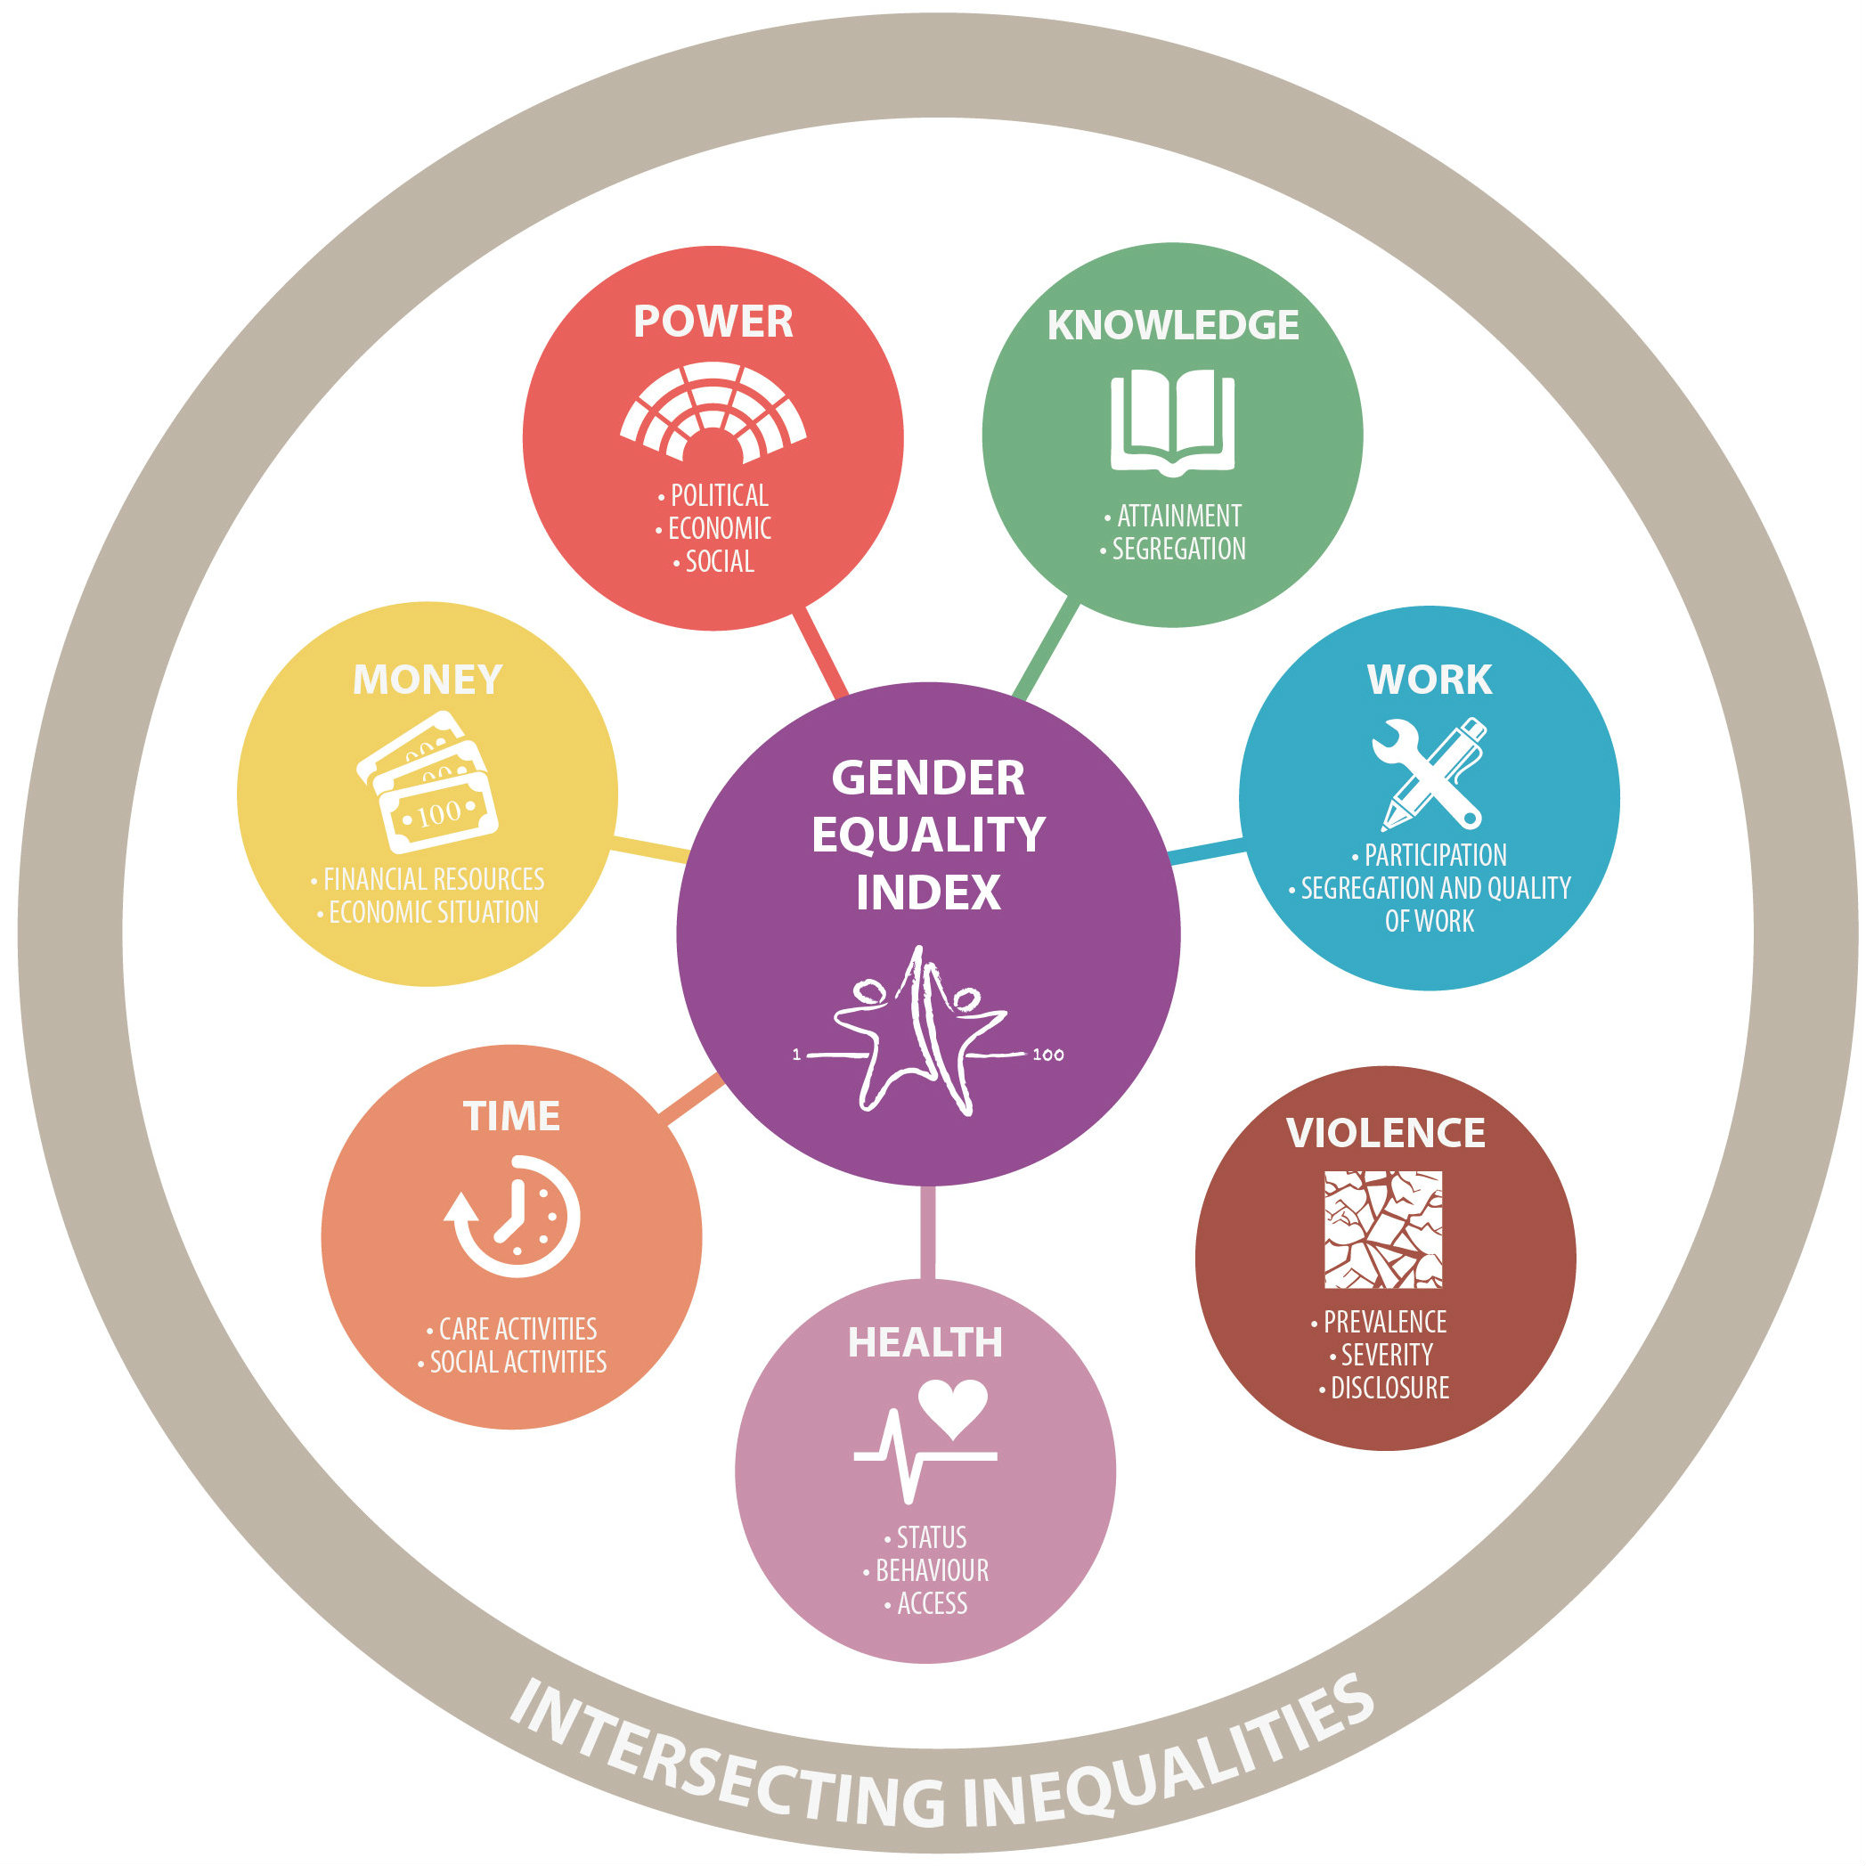
1.性別平權指數 GEI
  歐洲性別平等研究所
性別
平權
指數
經濟
工作
暴力
健康狀態、健康行為、醫療機會
就業機會、工作條件
盛行率、嚴重度、公開程度
健康
權力
時間
知識
經濟來源、經濟狀況
教育參與、性別隔離
家務活動時間、社會活動時間
政治、經濟、社會

Slide 5
1.性別平權指數 GEI
性別
平權
指數
經濟
工作
暴力
健康狀態、健康行為、醫療機會
就業機會、工作條件
盛行率、嚴重度、揭發程度
健康
權力
時間
知識
經濟來源、經濟狀況
教育參與、性別隔離
家務活動時間、社會活動時間
政治、經濟、社會
歐洲性別平等研究所，GEI數值介於0至100之間，數值愈高表示性別愈平等

Slide 6
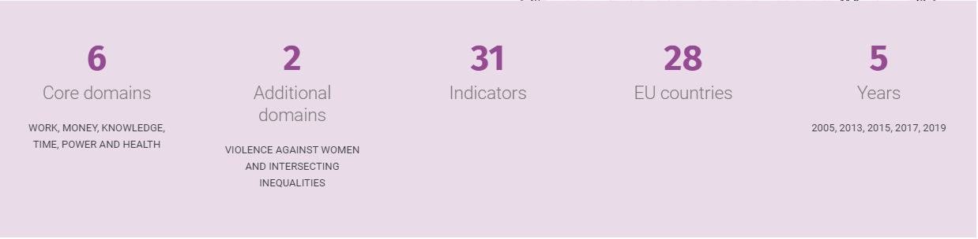
1.性別平權指數 GEI

Slide 7
1.性別平權指數 GEI
2019年 專題重點
育嬰假政策
非正式照顧老年人、殘疾人及長期護理服務
非正式照料兒童和托嬰服務
運輸和公共基礎設施
靈活的工作安排
終身學習

Slide 8
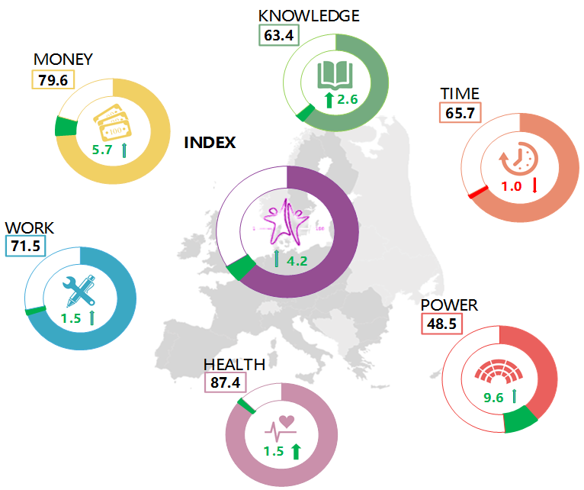
1.性別平權指數 GEI
緩慢成長
2005 VS 2015

Slide 9
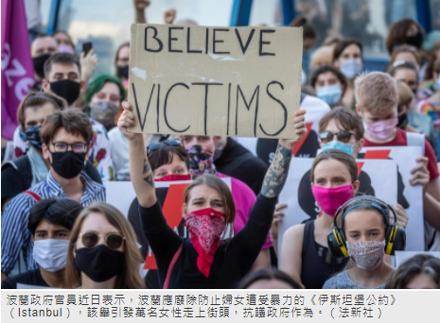
波蘭擬退出拒家暴《伊斯坦堡公約》
上萬女性上街怒吼
  伊斯坦堡公約(Istanbul Convention)又稱《保護及打擊對婦女暴力及家庭暴力公約》，此為歐洲理事會推動一項保障婦女的聯盟內公約，目的在遏止成員國內對女性施暴的情況，要求各締約國政府以公權力終止對女性的暴力行為。

Slide 10
Work
平等的就業機會(Participation)
  FTE employment rate
  Duration of working life (years)
良好的工作條件(Segregation(隔離) and quality of work)
  Employed people in education, human health and social work activities (%)
  Ability to take one hour or two off during working hours to take care of personal or family matters (%)
Career Prospects Index (points, 0-100)

Slide 11
Money
經濟來源(Financial resources)
  Mean monthly earnings (PPS)
  Mean equivalised net income (PPS)
經濟狀況(Economic situation)
  Not at-risk-of-poverty (%)
  Income distribution S20/S80 (%)

Slide 12
Knowledge
教育參與(Attainment and participation)
  Graduates of tertiary education (%)
  People participating in formal or non-formal education (%)
性別隔離(Segregation)
  Tertiary students in education, health and welfare, humanities and arts (%)

Slide 13
Time
家務活動(Care activities)
  People caring for and educating their children or grandchildren, elderly or people with disabilities, every day (%)
  People doing cooking and/or housework, every day (%)
社會活動(Social activities)
  Workers doing sporting, cultural or leisure activities outside of their home, at least daily or several times a week (%)
  Workers involved in voluntary or charitable activities, at least once a month (%)

Slide 14
Power
政治(Political)
  Share of ministers (%)
  Share of members of parliament (%)
  Share of members of regional assemblies(%)
經濟(Economic)
  Share of members of boards in largest quoted companies, supervisory board or board of directors
  Share of board members of central bank (%)
社會(Social)
  Share of board members of research funding organisations (%)
  Share of board members of publically owned broadcasting organisations (%)
  Share of members of highest decision making body of the national Olympic sport organisations (%)

Slide 15
Health
健康狀態(Status)
  Self-perceived health, good or very good
  Life expectancy at birth (years)
  Healthy life years at birth (years)
健康行為(Behaviour)
  People who don't smoke and are not involved in harmful drinking (%)
  People doing physical activities and/or consuming fruits and vegetables (%)
獲得健康醫療的機會(Access)
  Population without unmet needs for medical examination (%)
  Population without unmet needs for dental examination (%)

Slide 16
Violence
Data Gap掩蓋了歐盟基於性別的暴力行為真實規模
  Femicide 女性殺害→意思：女子遭〔前〕丈夫、男友攻擊及殺害
  FGM (Female genital mutilation)→女性割禮
  販運人口
  對性別平等的強烈反對，破壞遏止對婦女暴力行為的法律─伊斯坦堡公約
  伊斯坦堡公約(Istanbul Convention)又稱《保護及打擊對婦女暴力及家庭暴力公約》，此為歐洲理事會推動一項保障婦女的聯盟內公約，目的在遏止成員國內對女性施暴的情況，要求各締約國政府以公權力終止對女性的暴力行為。

Slide 17
歐洲性別平等指數
Gender Equality Index
背景
  根據歐盟政策框架
功能
  衡量複雜的性別平等概念/男女之間的gender gap
  有助於監測整個歐盟隨時間推移的性別平等進展
  分數介於1-100之間，1表示完全不平等、100表示完全平等
建立者
  歐洲性別平等研究所（EIGE）
這是一種綜合指標

Slide 18
2019.10.15
2019年性別平等指數—歐盟兩性平等的新成績
300名決策者參與論壇
特別關注工作與生活之間的平衡，探討性別平衡工作與個人承諾的方式，並詳細討論育嬰假、靈活的工作安排等等。

Slide 19
2017年性別平等指數：
對婦女施加暴力行為的衡量框架
對婦女施加基於性別的暴力行為，源自於歷史上男女之間不平等的權力關係。
歐洲兩性平等研究所（EIGE）已將針對婦女的暴力行為納入其兩性平等指數作為附屬領域。
該指數是一種監測工具，可用於衡量性別平等的實現程度，並有助於監測整個歐盟隨時間推移性別平等的進展。

Slide 20
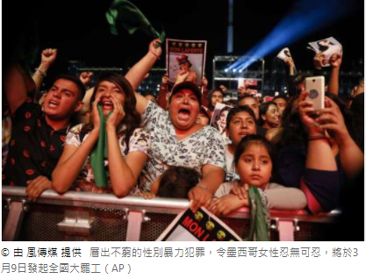
「女性不宜生存」的危險國度
在3月8日國際婦女節隔天，墨西哥全國數百萬女性將響應9日的罷工行動：拒絕出門工作、上學、做家務，透過展現「沒有女人的一天」（Un Dia Sin Mujeres, A Day Without Women），使各界意識到墨西哥女性的處境，並正視日益嚴峻的性別暴力問題。

Slide 21

索馬利蘭─全世界女性割禮比例最高的國家

Slide 22
Violence
就醫率(Prevalence)
  Percentage of women having experienced physical and/or sexual violence since age 15
  Percentage of women having experienced physical and/or sexual violence in the past 12 months
  Women victims of intentional homicide by perpetrator, rate per 100000 inhabitants
嚴重性(Severity)
  Percentage of women who experienced health consequences of physical and/or sexual violence since age 15
  Percentage of women who experienced health consequences of physical and/or sexual violence in the past 12 months
  Percentage of women who have experienced physical and/or sexual violence from several types of perpetrators (current partner, former partner and/or non-partner

Slide 23
Violence
揭發、察覺(Disclosure)
  Percentage of women having experienced physical and/or sexual violence in the past 12 months and have not told anyone
其他指標(Additional indicators)
  Percentage of women having experienced psychological violence by a current or former partner
  Percentage of women having experienced sexual harassment by any perpetrator
  Percentage of women having experienced stalking by any perpetrator
  Women and girls registered victims of human trafficking by EU Member State, rate per 100 000 female population

Slide 24
Intersecting inequalities
五個面向中(扣除Health&知識中的性別隔離)，又有不同的比較基準:
Family type
  單身、單親、具有孩子的夫妻、不具有孩子的夫妻
Age groups
  15/16-24、25-49、50-64、65+
Level of education
  低教育程度、中等教育程度、高教育程度
Country of birth
  在地出生、國外出生、EU國家出生、非EU國家出生
Disability
  殘障人士、非殘障人士

Slide 25
新聞文章補充
2017年性別平等指數：蝸牛式發展
  性別平等正在進步，但非常緩慢
  歐盟的性別平等指數得分從2015年的66.2分（滿分100）上升到2017年的67.4分。
  自2005年以來，歐盟的得分僅增加了5.4分。
  不平等現象普遍存在
  創造讓不同性別都有平等選擇權，且可以充分參與社會、工作、家庭生活的環境。

Slide 26
歐盟各領域總體表現(2017年)
Power領域在過去十年提高10個點，但依舊不高，反映出男女在政治上的代表性不均。
Power領域增加媒體、經濟、體育的衡量，也顯示出性別仍不平等。
Time顯示出女性仍負擔大部分的家務勞動。

Slide 27
1.性別平權指數 GEI
Country | Score
瑞典 | 83.6
丹麥 | 77.5
法國 | 74.6
芬蘭 | 73.4
英國 | 72.2
荷蘭 | 72.1
愛爾蘭 | 71.3
比利時 | 71.1
西班牙 | 70.1
盧森堡 | 69.2
斯洛維尼亞 | 68.3
EU-28 | 67.4
德國 | 66.9
奧地利 | 65.3
義大利 | 63
馬爾他 | 62.5
葡萄牙 | 59.9
愛沙尼亞 | 59.8
拉脫維亞 | 59.7
保加利亞 | 58.8
賽普勒斯 | 56.3
捷克共和國 | 55.7
克羅地亞 | 55.6
立陶宛 | 55.5
波蘭 | 55.2
羅馬尼亞 | 54.5
斯洛伐克 | 54.1
匈牙利 | 51.9
希臘 | 51.2

Slide 28
國際性別平等指標
性別平權指數 GEI
性別不平等指數 GII
性別落差指數 GGI
社會習俗性別指數 SIGI

Slide 29
2.性別不平等指數 GII
性別
不平等
指數
生殖健康
賦權
勞動市場參與
孕產婦死亡率
國會議員兩性比率
25歲以上受過中等教育以上
之人口比率
15歲以上之勞動力參與率
未成年生育率
聯合國開發計畫署，GII數值介於0至1之間，愈趨近於0表示性別愈平等

Slide 30
2.性別不平等指數 GII
排名 | 國家 | 排名 | 國家 | 排名 | 國家
1 | 瑞士 | 11 | 盧森堡 | 21 | 以色列
2 | 丹麥 | 12 | 新加坡 | 22 | 日本
3 | 瑞典 | 13 | 奧地利 | 23 | 澳大利亞
4 | 荷蘭 | 14 | 德國 | 24 | 愛爾蘭
5 | 挪威 | 15 | 西班牙 | 25 | 英國
6 | 比利時 | 16 | 法國 | 26 | 希臘
7 | 斯洛維尼亞 | 17 | 賽普勒斯 | 27 | 愛沙尼亞
8 | 芬蘭 | 18 | 義大利 | 28 | 立陶宛
9 | 冰島 | 19 | 葡萄牙 | 29 | 捷克
10 | 南韓 | 20 | 加拿大 | 30 | 克羅埃西亞

Slide 31
2.性別不平等指數 GII
排名 | 國家 | 排名 | 國家 | 排名 | 國家
131 | 加納 | 141 | 埃斯瓦蒂尼 | 151 | 尼日
132 | 聖多美普林西比 | 142 | 喀麥隆 | 152 | 剛果民主共和國
133 | 巴基斯坦 | 143 | 剛果 | 153 | 阿富汗
134 | 孟加拉 | 144 | 海地 | 154 | 賴比瑞亞
135 | 賴索托 | 145 | 布吉納法索 | 155 | 象牙海岸
136 | 敘利亞 | 146 | 貝南 | 156 | 中非共和國
137 | 肯亞 | 147 | 毛利塔尼亞 | 157 | 馬利
138 | 莫三比克 | 148 | 馬拉威 | 158 | 查德
139 | 蘇丹 | 149 | 甘比亞 | 159 | 巴布亞紐幾內亞
140 | 多哥 | 150 | 獅子山 | 160 | 葉門

Slide 32
2.性別不平等指數 GII
資料來源：行政院性別平等會

Slide 33
2.性別不平等指數 GII
2018我國性別平等居全球第9名，亞洲第1名
資料來源：行政院性別平等會

Slide 34
2.性別不平等指數 GII
排名 | 國家 | 排名 | 國家 | 排名 | 國家
1 | 瑞士 | 11 | 盧森堡 | 21 | 以色列
2 | 丹麥 | 12 | 新加坡 | 22 | 日本
3 | 瑞典 | 13 | 奧地利 | 23 | 澳大利亞
4 | 荷蘭 | 14 | 德國 | 24 | 愛爾蘭
5 | 挪威 | 15 | 西班牙 | 25 | 英國
6 | 比利時 | 16 | 法國 | 26 | 希臘
7 | 斯洛維尼亞 | 17 | 賽普勒斯 | 27 | 愛沙尼亞
8 | 芬蘭 | 18 | 義大利 | 28 | 立陶宛
9 | 冰島 | 19 | 葡萄牙 | 29 | 捷克
10 | 南韓 | 20 | 加拿大 | 30 | 克羅埃西亞
台灣

Slide 35
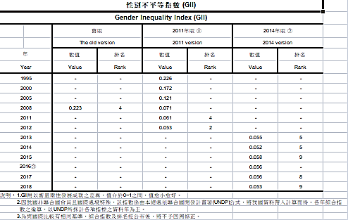
2.性別不平等指數 GII

Slide 36
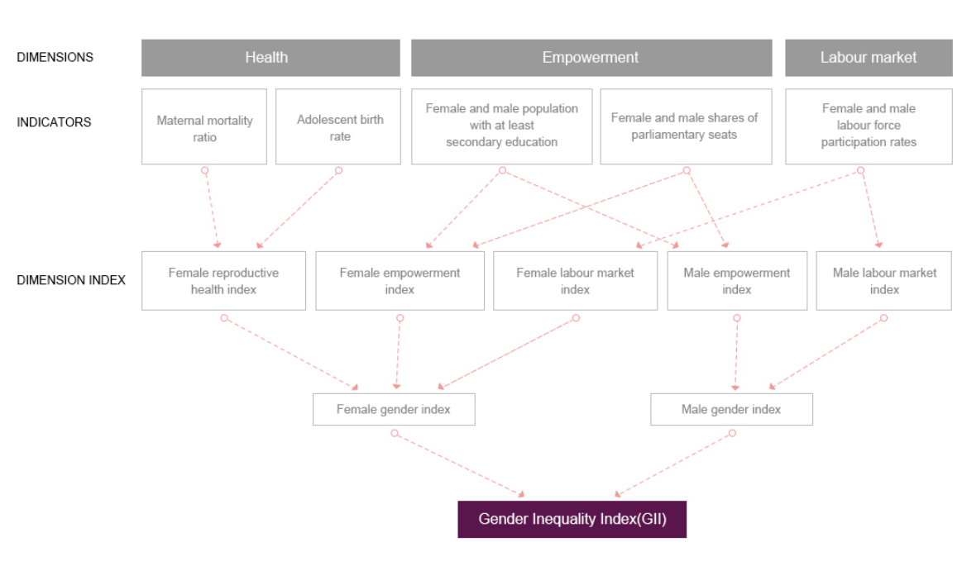
領域
健康
賦權(權力)
經濟狀況(勞動市場)
指標
未成年
生育率
中等以上教育程度者占25歲以上人口比率
國會議員比率
男性與女性
勞動力參與率
孕婦死亡率
性別領域
安全的孕產—對婦女生育的重視
降低生育風險
青春期母親生活保障

Slide 37
GII計算步驟
步驟1:處理零和極值
步驟2:使用幾何方法彙總各個性別組中的各個維度
步驟3:使用調和平均值(harmonic mean)匯總性別群體
步驟4:計算每個指標的算術平均值中的幾何平均值
步驟5:計算性別不平等指數(範圍介於1-0之間)

Slide 38
優勢VS侷限性
優勢
  有提及生殖健康
  女性教育程度
  性別參與差異—避免flawed sex-disaggregated(性別隔離)來衡量收入標準
侷限
  以國家議會代表為測量標準—忽略地方政府、社區公共生活
  勞動市場參與率—忽略就業與工作質量、家務無償工作
  育兒支持、性別暴力、社區決策數據可用性有限，故具有侷限性

Slide 39
3.性別落差指數 GGI
性別
落差
指數
教育程度
經濟參與
和
機會
成人識字率性別比例
勞動力參與率性別比例
初等、中等、高等教育在學率性別比例
總統任職年數(過去50年)女男比例
國會議員、部會首長性別比率
政治參與
管理及經理人員性別比率
專技人員性別比率
男女薪資公平性
男女工作所得比(PPP)
健康
與
生存
健康平均餘命女男比例
出生嬰兒女男比例
GGI數值介於 0至1 之間，值愈接近 1表示性別平等程度愈高

Slide 40
4.社會習俗性別指數 SIGI
社會習俗性別指數
受限的身體完整性
兒子偏好
法定結婚年齡、早婚比率、婚姻關係存續或離婚之親權行使、寡婦或女兒之繼承權
家庭暴力防治法律、性侵害防治法律、性騷擾防治法律、女性對暴力行為的態度、女性曾遭受親密關係伴侶之暴力行為、生育自主權、女性割禮普及率
女性失蹤人口、生育偏好
歧視性家事法律
受限的公民自由權
受限的資源與資產
進出公共場所權利、政治發言權、
政治參與比率
土地所有權、土地以外之財產權、
金融服務近用情形
SIGI數值介於0至1之間，愈趨近於1則表示不公平情形愈嚴重。

